Slide 1
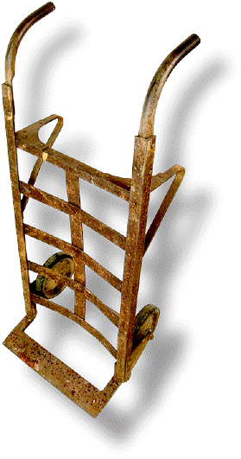
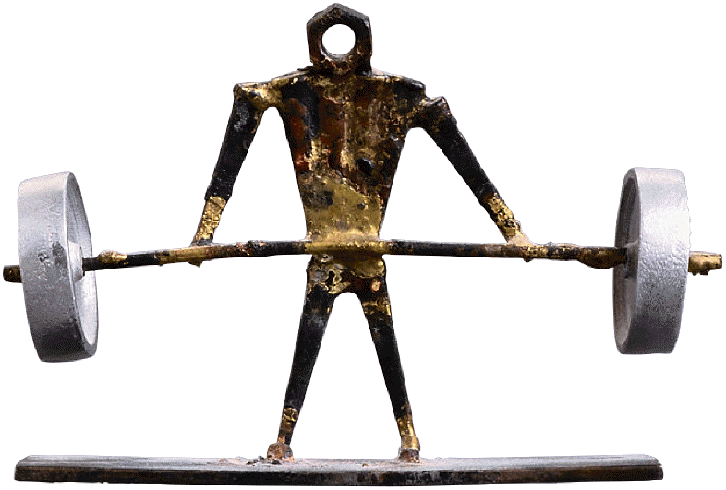
Inner-betrieblicher Transport

Slide 2
Gefährdungen
Verletzungen durch
Stolpern
Rutschen
Stürzen
Fuß-Verletzungen durch Herabfallen schwerer Teile
Erkrankungen der Wirbelsäule durch schweres
Heben
Tragen
Verletzungen beim Transport mit dem Hubwagen

Slide 3
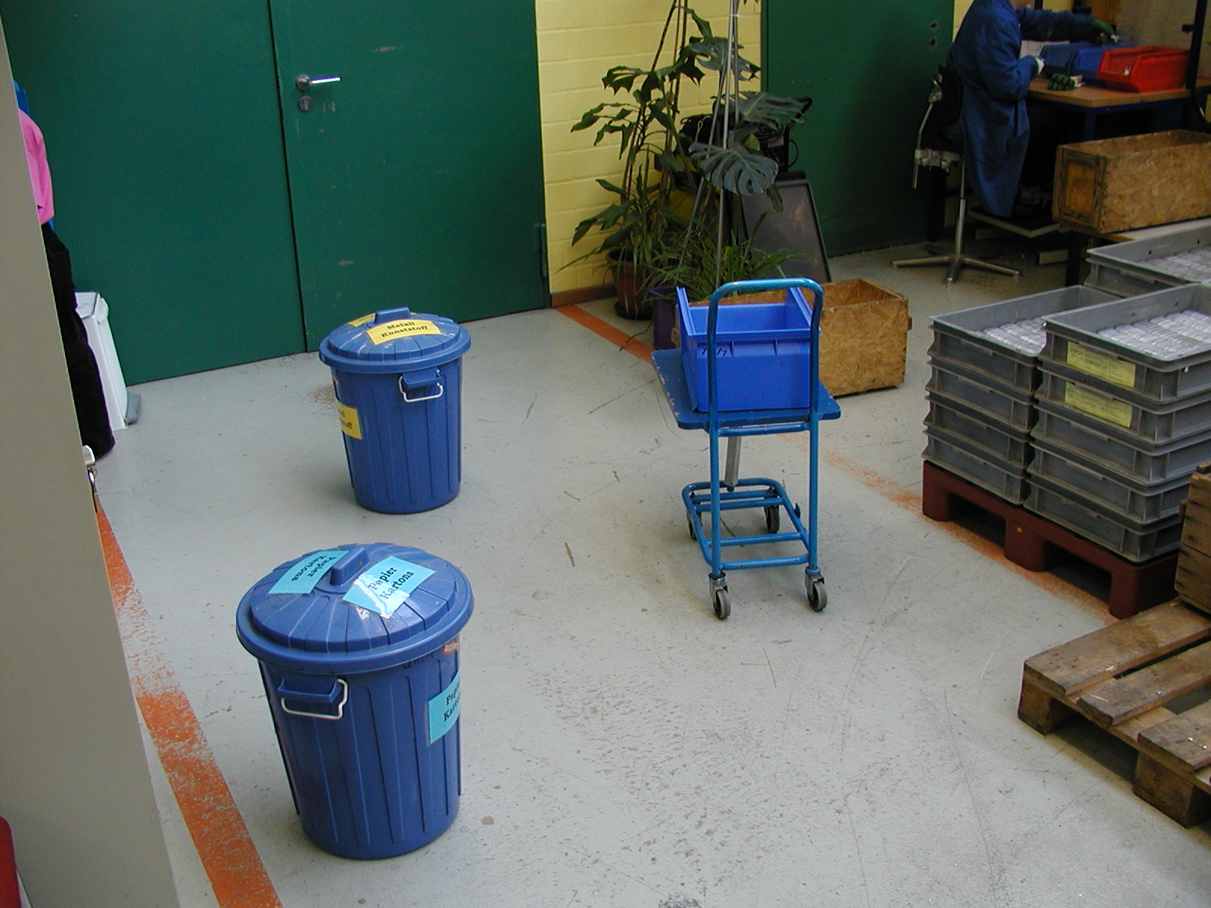
Stolpern, Rutschen, Stürzen z. B. weil der Weg versperrt ist …
Bild: Werkstatt für behinderte Menschen der Stadt Nürnberg gGmbH

Slide 4
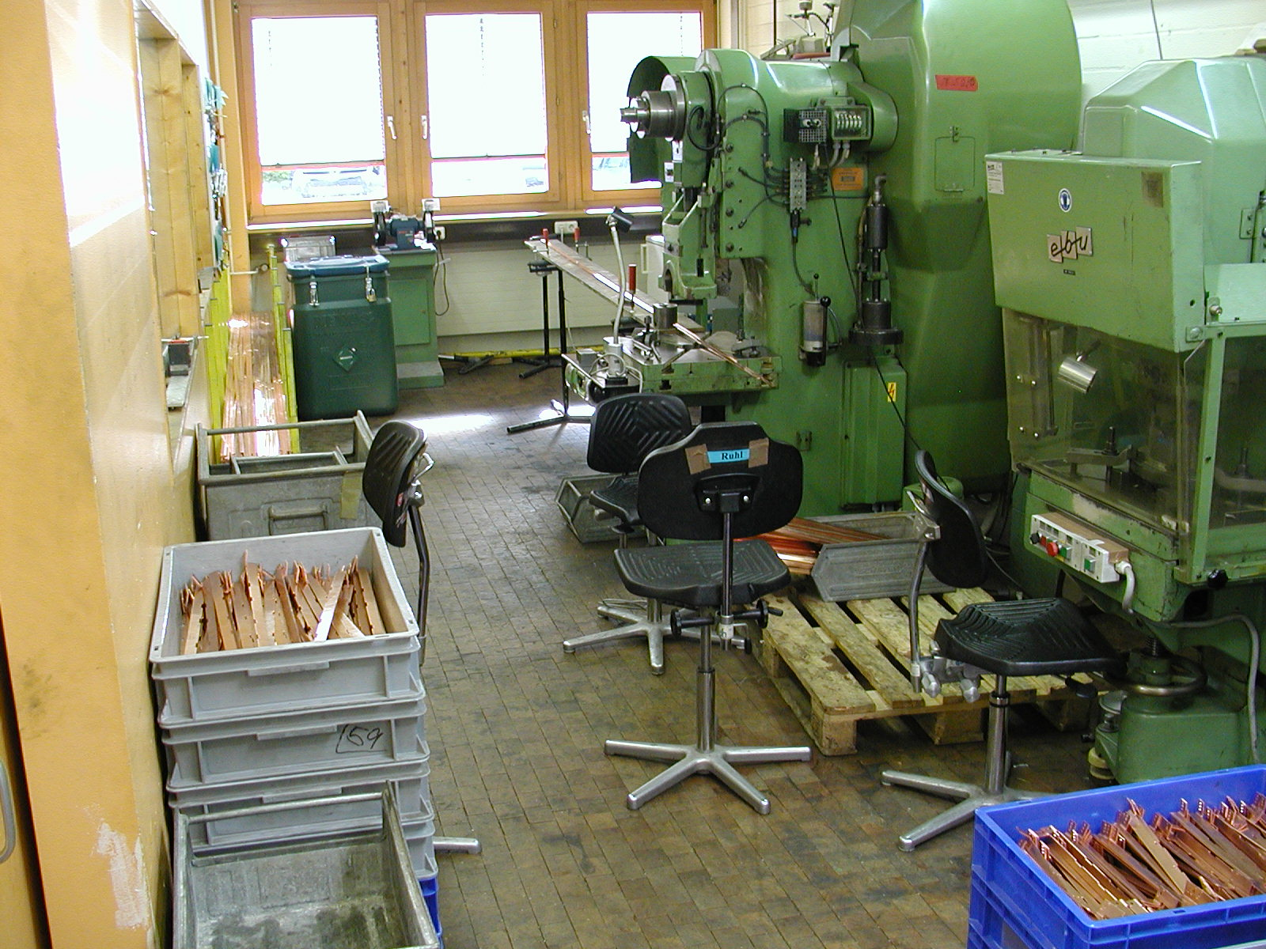
Stolpern, Rutschen, Stürzen z. B. weil der Weg zu eng ist …
Bild: Werkstatt für behinderte Menschen der Stadt Nürnberg gGmbH

Slide 5
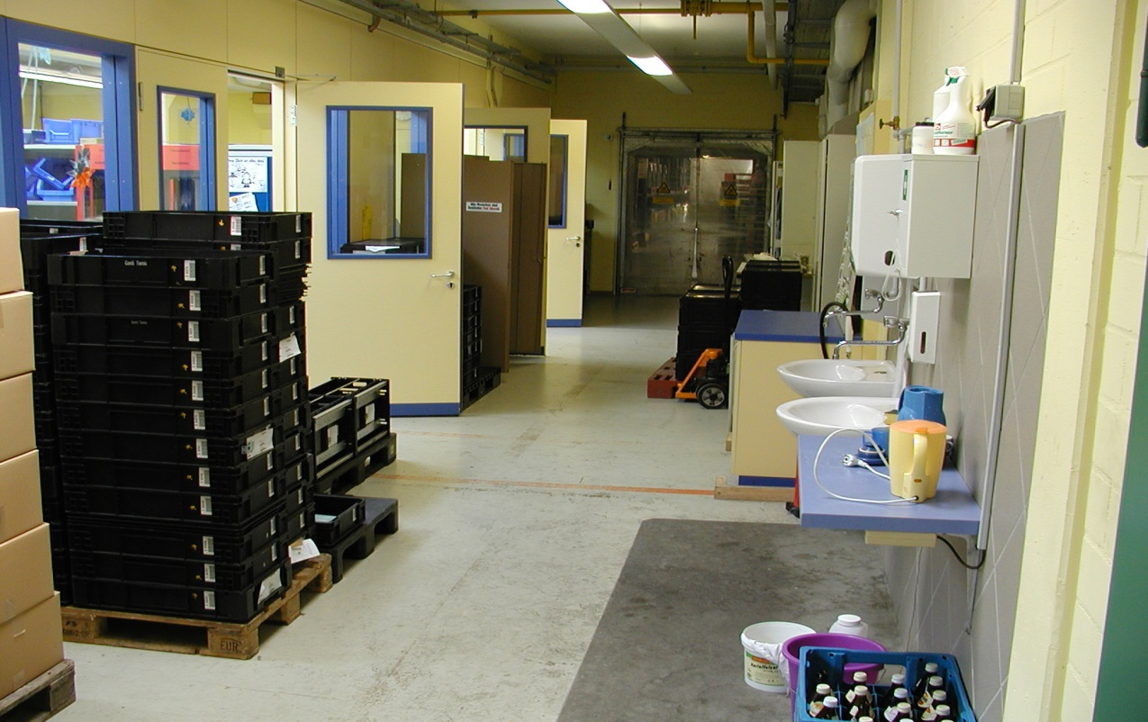
Wie kann man Verletzungen durch Stolpern, Rutschen, Stürzen verhindern?
Für gute Beleuchtung sorgen
Nichts im Verkehrs-Weg abstellen, auch nicht für kurze Zeit
Flüssigkeiten (z.B. Wasser, Öl) immer sofort aufwischen
Verkehrs-Wege immer sauber halten, z.B. durch Fegen
Bild: Werkstatt für behinderte Menschen der Stadt Nürnberg gGmbH

Slide 6
Gefährdungen
Verletzungen durch
Stolpern
Rutschen
Stürzen
Fuß-Verletzungen durch Herabfallen schwerer Teile
Erkrankungen der Wirbelsäule durch schweres
Heben
Tragen
Verletzungen beim Transport mit dem Hubwagen

Slide 7
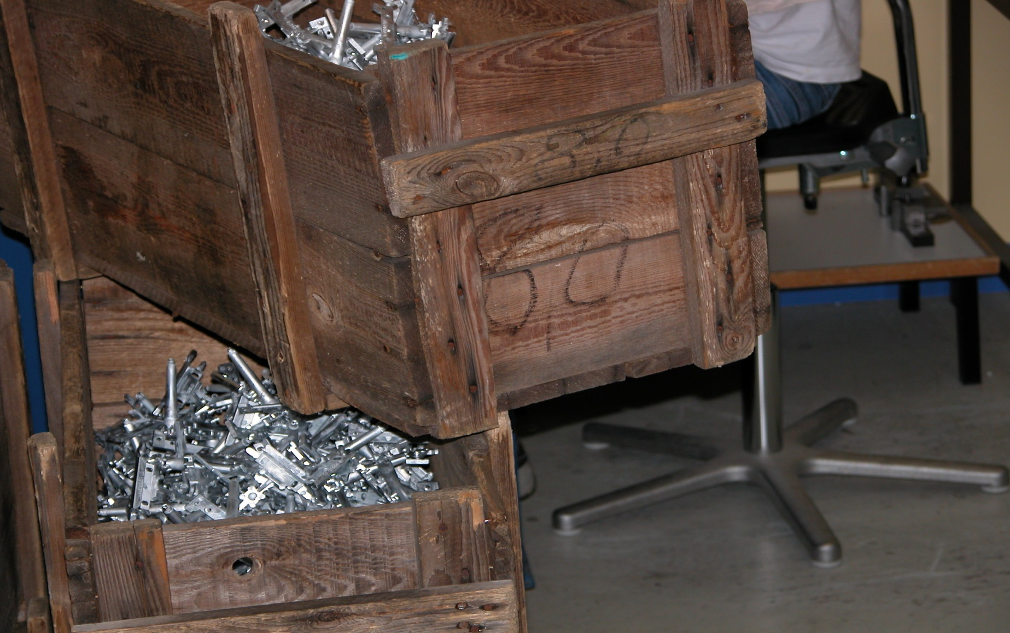
Fuß-Verletzungen durch Herabfallen schwerer Kisten …
Bild: Werkstatt für behinderte Menschen der Stadt Nürnberg gGmbH

Slide 8
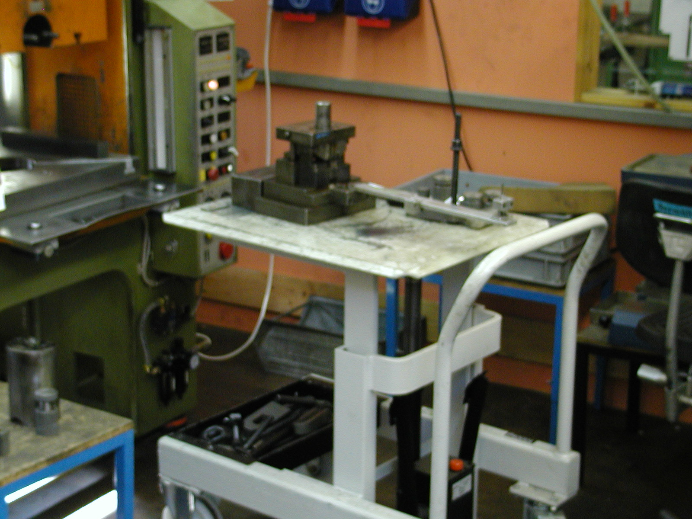
Fuß-Verletzungen durch Herabfallen von Stanz-Werkzeugen …
Bild: Werkstatt für behinderte Menschen der Stadt Nürnberg gGmbH

Slide 9
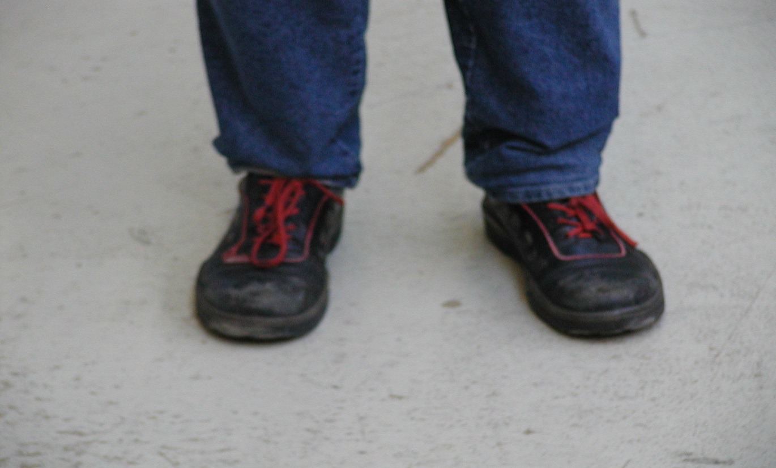
Wie kann man Fuß-Verletzungen durch Herabfallen schwerer Teile verhindern?
Immer Sicherheits-Schuhe tragen
Ordnung halten am Arbeitsplatz
Material und Werkzeuge sorgfältig ablegen und stapeln
Bild: Werkstatt für behinderte Menschen der Stadt Nürnberg gGmbH

Slide 10
Gefährdungen
Verletzungen durch
Stolpern
Rutschen
Stürzen
Fuß-Verletzungen durch Herabfallen schwerer Teile
Erkrankungen der Wirbelsäule durch schweres
Heben
Tragen
Verletzungen beim Transport mit dem Hubwagen

Slide 11
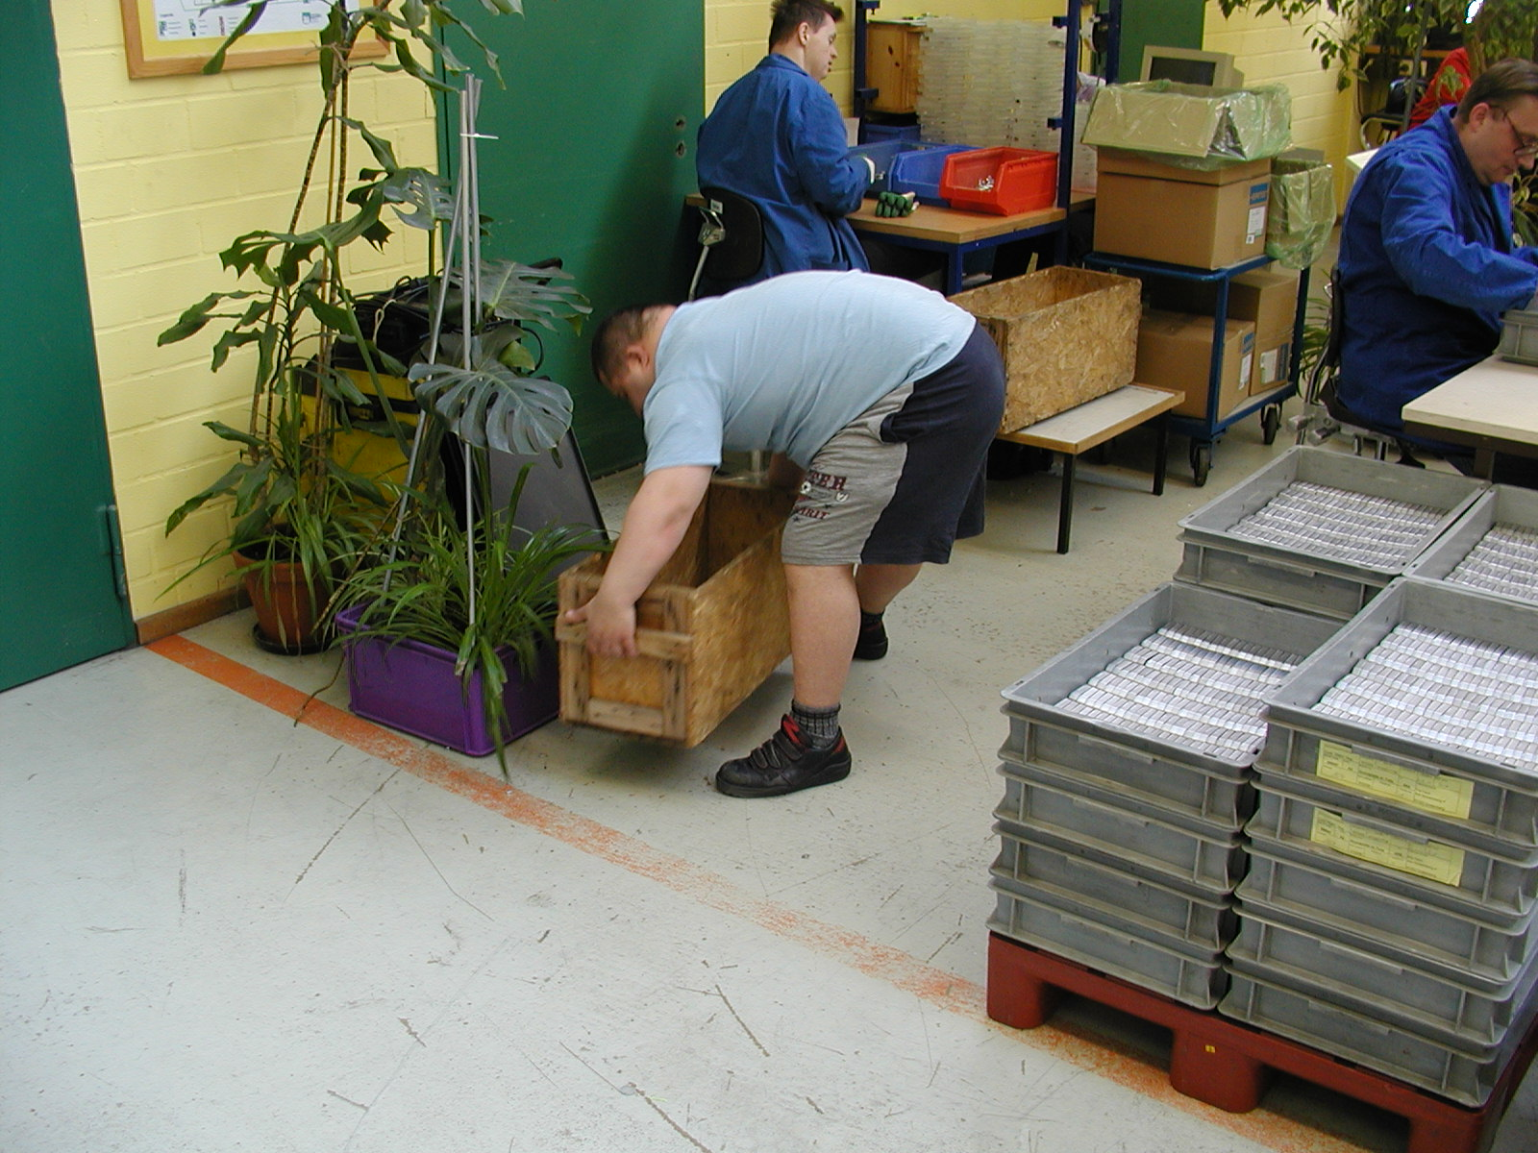
Erkrankungen der Wirbelsäule durch falsches Heben …
Bild: Werkstatt für behinderte Menschen der Stadt Nürnberg gGmbH

Slide 12
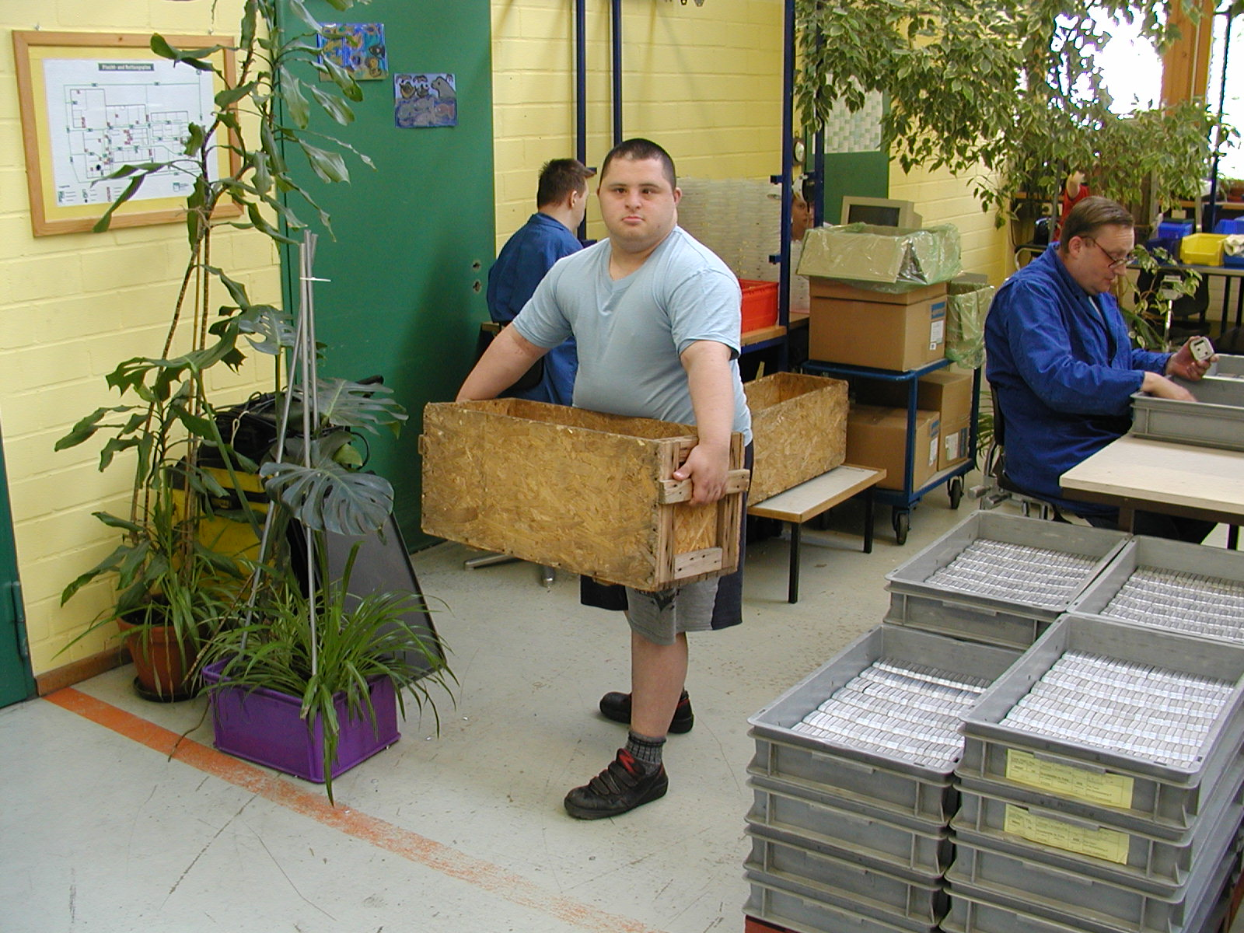
Erkrankungen der Wirbelsäule durch falsches Tragen …
Bild: Werkstatt für behinderte Menschen der Stadt Nürnberg gGmbH

Slide 13
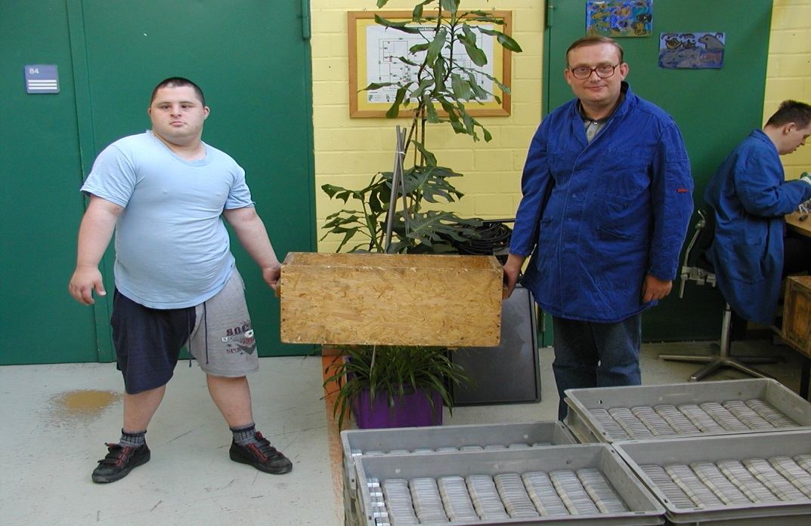
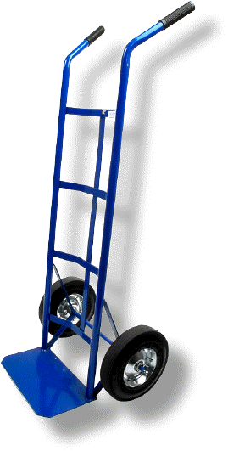
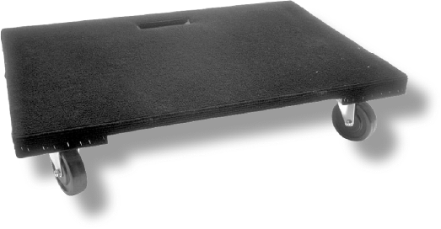
Wie kann man Verletzungen der Wirbelsäule durch schweres Heben und tragen verhindern?
Transport-Hilfen benutzen, z. B. Hubwagen, Sack-Karre
Schwere Sachen immer zu zweit heben und tragen
Mit geradem Rücken heben
Bild: Werkstatt für behinderte Menschen der Stadt Nürnberg gGmbH

Slide 14
Gefährdungen
Verletzungen durch
Stolpern
Rutschen
Stürzen
Fuß-Verletzungen durch Herabfallen schwerer Teile
Erkrankungen der Wirbelsäule durch schweres
Heben
Tragen
Verletzungen beim Transport mit dem Hubwagen

Slide 15
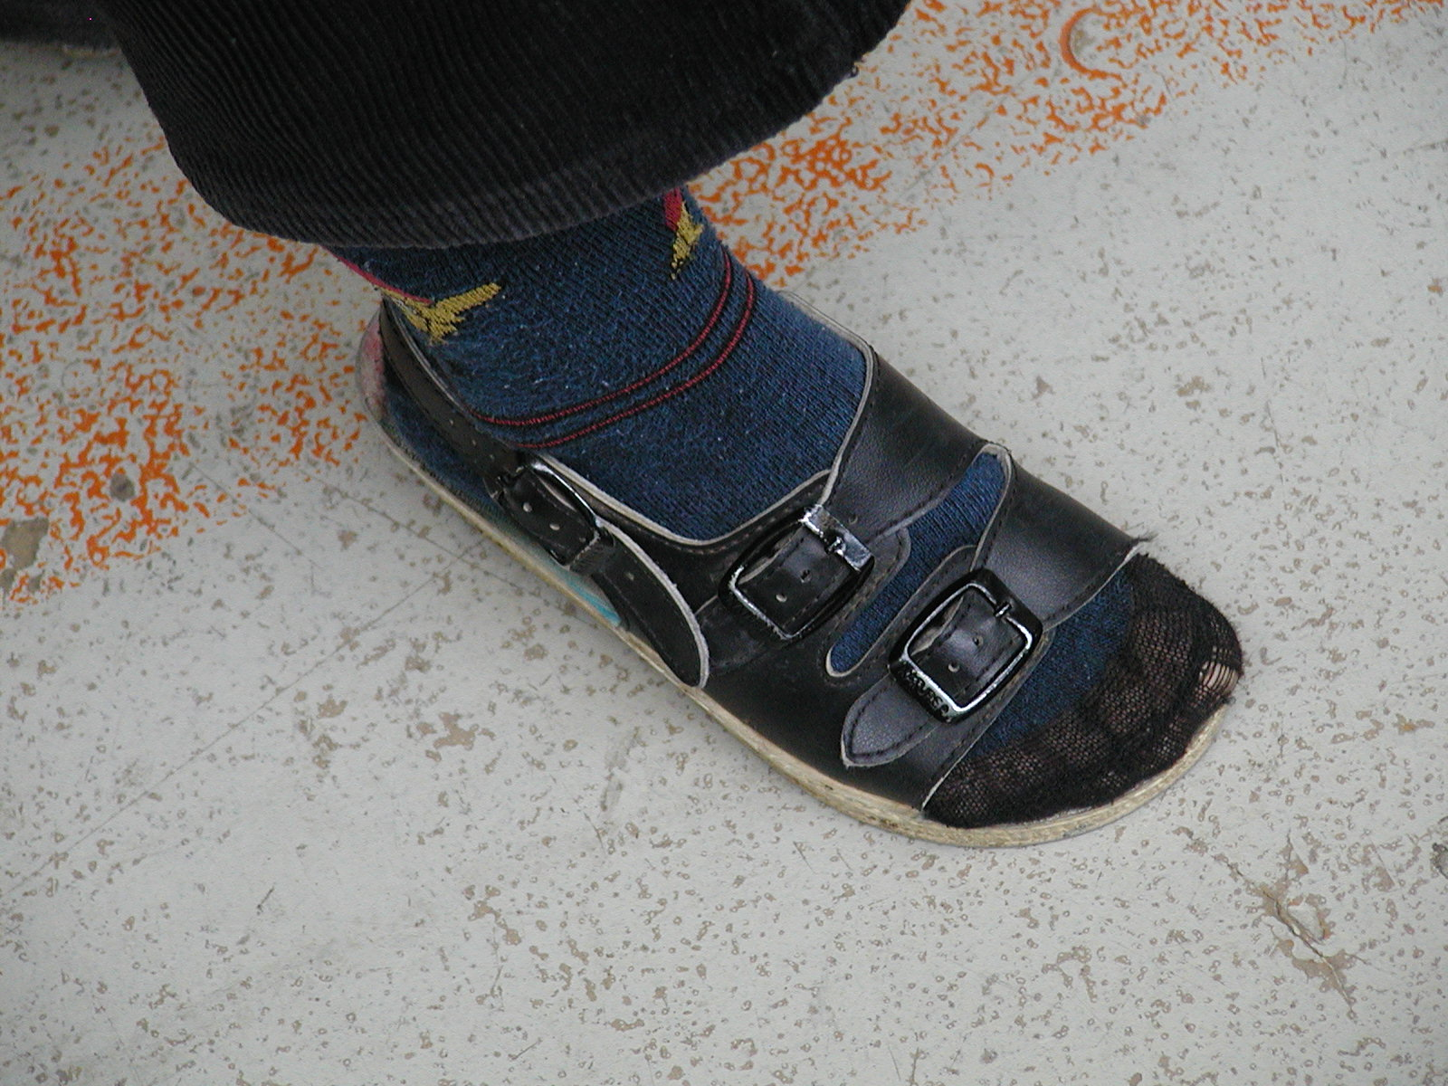
Verletzungen beim Transport mit dem Hubwagen durch ungeeignete Schuhe …
Bild: Werkstatt für behinderte Menschen der Stadt Nürnberg gGmbH

Slide 16
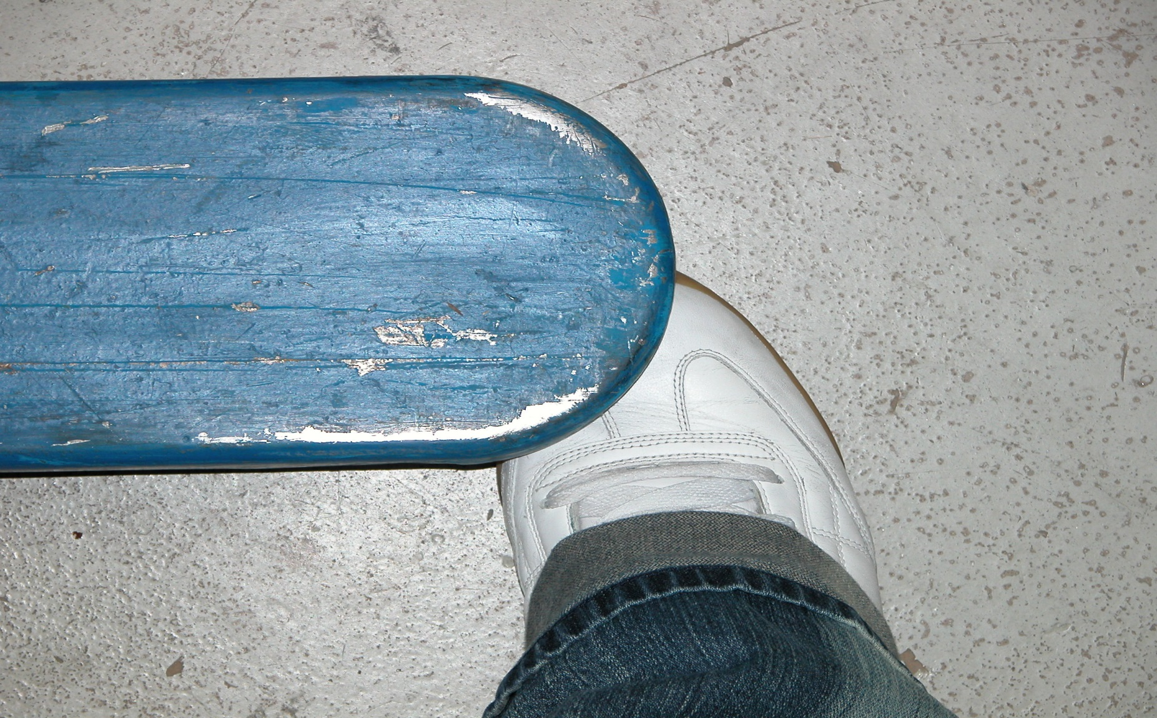
Verletzungen beim Transport mit dem Hubwagen durch ungeeignete Schuhe …
Bild: Werkstatt für behinderte Menschen der Stadt Nürnberg gGmbH

Slide 17
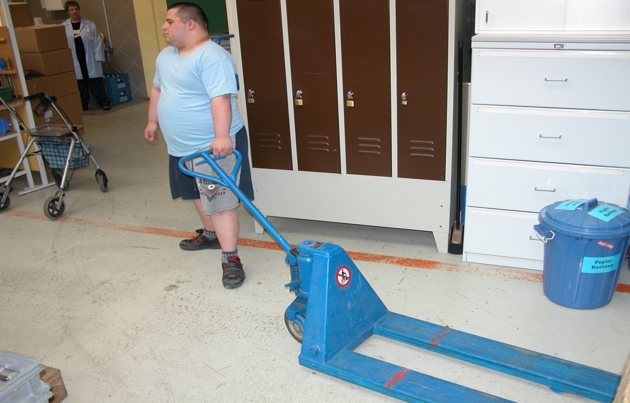
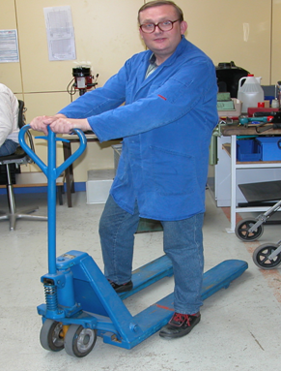
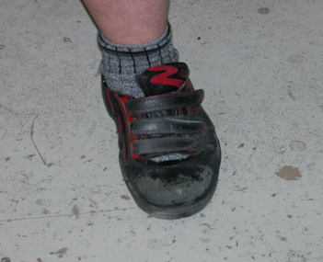
Wie kann man Verletzungen beim Transport mit dem Hubwagen verhindern?
Immer Sicherheits-Schuhe tragen
Den Hubwagen möglichst ziehen und langsam fahren
Den Hubwagen nicht als Skateboard oder Roller benutzen
Bild: Werkstatt für behinderte Menschen der Stadt Nürnberg gGmbH

